Slide 1
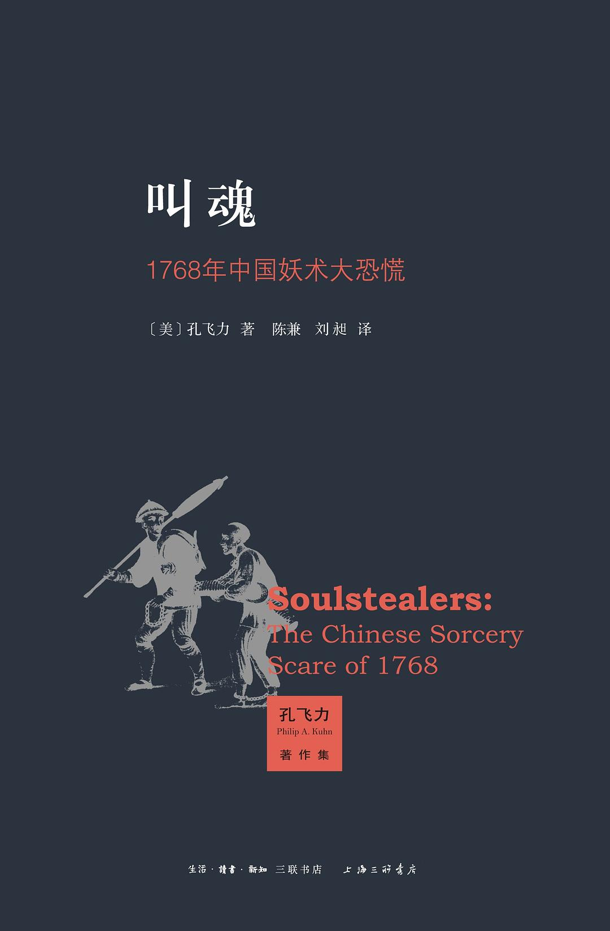
清朝前中期的鼎盛与危机
中外历史纲要上 第四单元 第13课
【课程标准】
1.了解清朝统一全国和经略边疆的相关举措，认识这一时期统一多民族国家版图奠定的重要意义；
2.了解清朝封建专制的发展、世界变化对中国的影响，认识中国社会面临的危机。

Slide 2
1768年，即清乾隆三十三年。妖术恐惧从帝国最富庶的江南发端，沿着运河和长江北上西行，愚夫愚妇们受这种妖术恐惧的支配，相信妖术师可以通过剪人发辫摄取其灵魂为自己服务，而灵魂被盗者则会立刻死亡。
随后几个月，这股妖风竟然冲击了半个中国，百姓为之惶恐，官员为之奔命，连乾隆也为之寝食难安。这样的极端状态延续了几个月后，当年秋天，从皇帝到军机处的大臣们逐渐发现，所谓的叫魂恐惧其实只是一场庸人自扰的丑恶闹剧：没有一个妖人被抓获，没有一件妖术案子能够坐实，有的只是庸人自扰，造谣诬陷，屈打成招。
最后由乾隆皇帝下令，官府草草结束了对“妖人”的清剿，留下的是无数冤案和诸多发人深思的问题。事后查明，扰动大半个中国的“叫魂”大恐慌，最初源于德清县一个小庙和尚为争夺香客而制造的谣言。

Slide 3
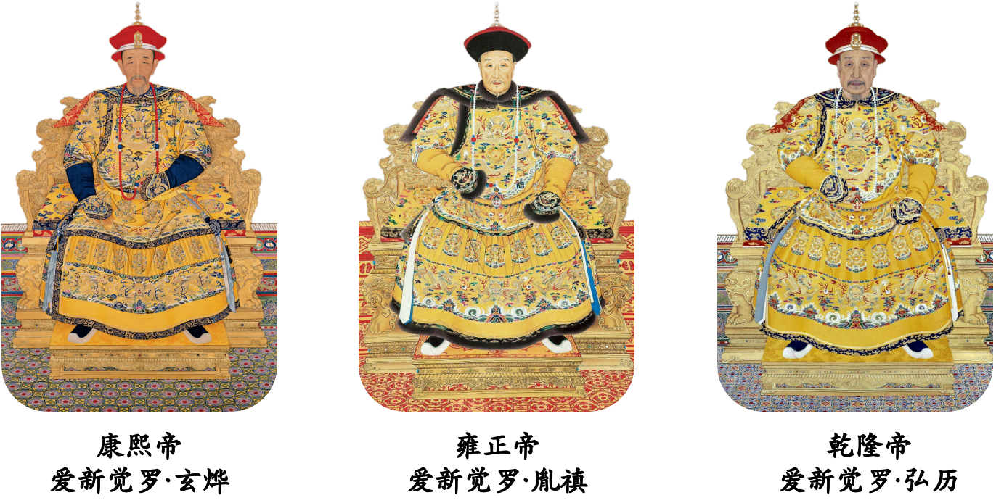
康乾盛世
清朝皇帝康熙、雍正、乾隆在位期间，出现了长达100多年的鼎盛局面，政局稳定，经济繁荣，疆域开拓并巩固，史称“康乾盛世”。

Slide 4
鼎盛与危机
盛世之象
清朝前中期鼎盛的表现
学习任务一：据材料及所学，从疆域角度把握清朝鼎盛的表现及其影响。

Slide 5
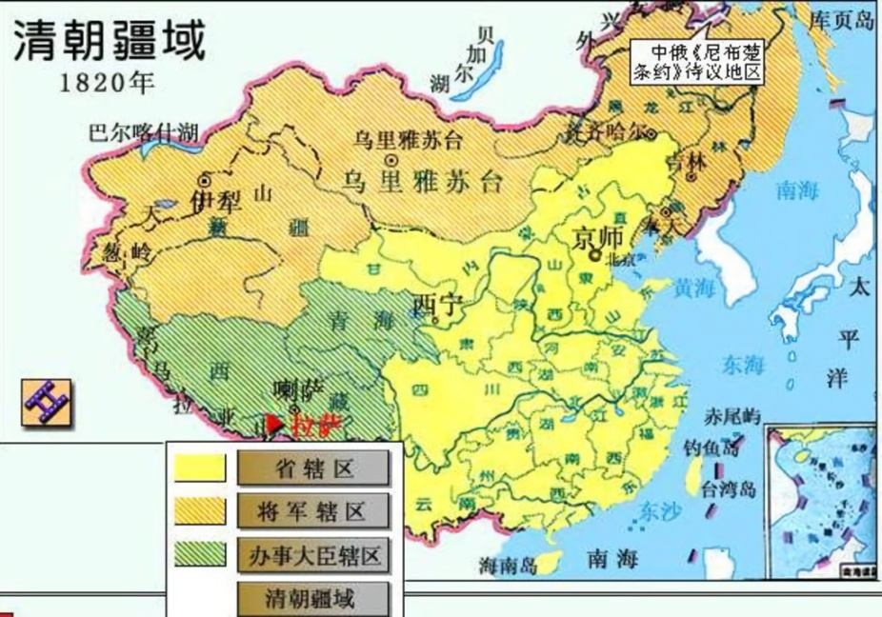


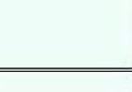
鼎盛与危机
盛世之象
清朝前中期鼎盛的表现
问题一：据课本p77- 78及所学，归纳清朝开拓和巩固疆域的措施并分析其特点。
（方位+措施）
新疆（西北）
蒙古（北方）
1757年，平定准噶尔部叛乱；
设立盟、旗两级单位进行治理
康雍乾：平定大小和卓叛乱
1762年：设伊犁将军
沙俄（东北）
西藏
1685年：雅克萨之战
1689年：签《尼》，划定边界
清初：册封达赖、班禅
1727年：派驻藏大臣
1793年：《钦定...》
台湾（西南）
1683年：清军占领台湾；
1684年：设台湾府，隶属福建省
西南
改土归流
内地
分立18省
设巡抚、总督治理
蒙古族、藏族等民族事务：
专设理藩院掌管

Slide 6
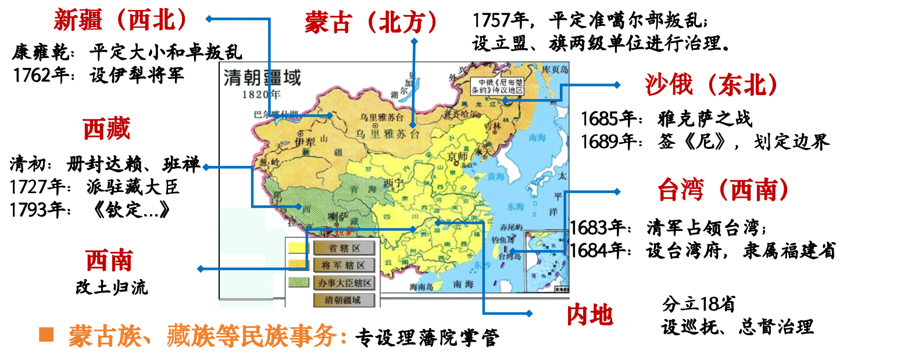
鼎盛与危机
盛世之象
清朝前中期鼎盛的表现
问题一：据课本p77- 78及所学，归纳清政府开拓和巩固疆域的措施并分析其特点。
特点（策略）：
①恩威并施；②因俗而治；③笼络、优待各族上层；④法理强化；

Slide 7
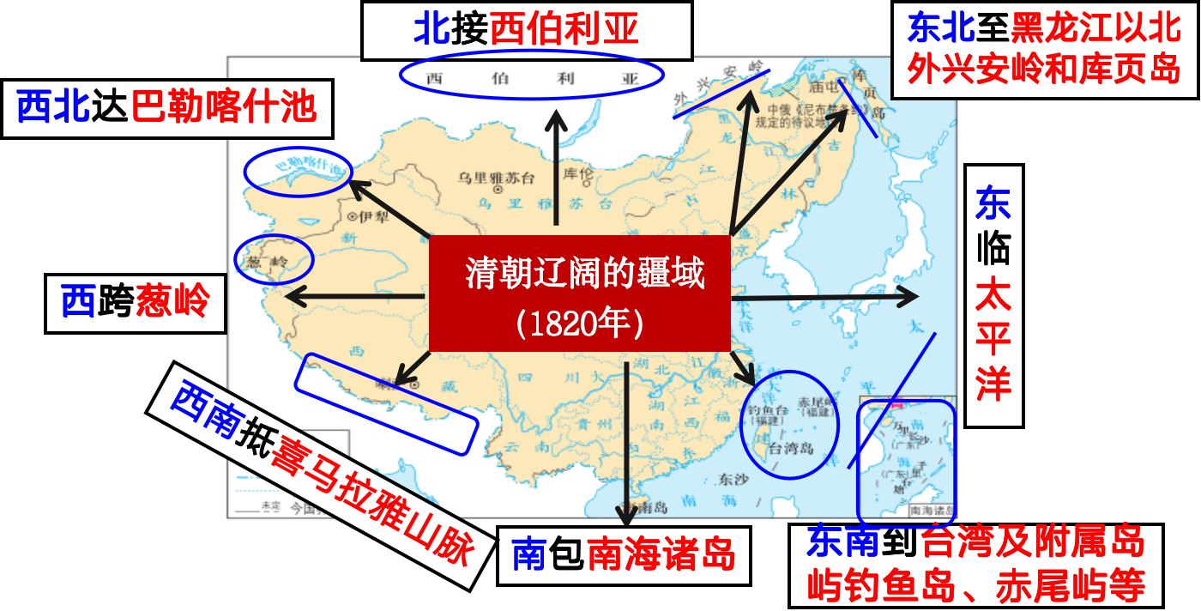
鼎盛与危机
盛世之象
清朝前中期鼎盛的表现
问题二：据课本p77- 78及所学，认识清政府疆域的范围，
并从政治、经济、民族、思想、版图角度分析其影响。

Slide 8
鼎盛与危机
盛世之象
清朝前中期鼎盛的表现
问题二：据课本p77- 78及所学，认识清政府疆域的范围，
并从政治、经济、民族、思想、版图角度分析其影响。
政治：巩固国家统一；
经济：推动边疆开发；
民族：促进民族交融；
思想：推进民族认同；
统一多民族国家版图最终奠定
（基本奠定现代中国的版图）

Slide 9
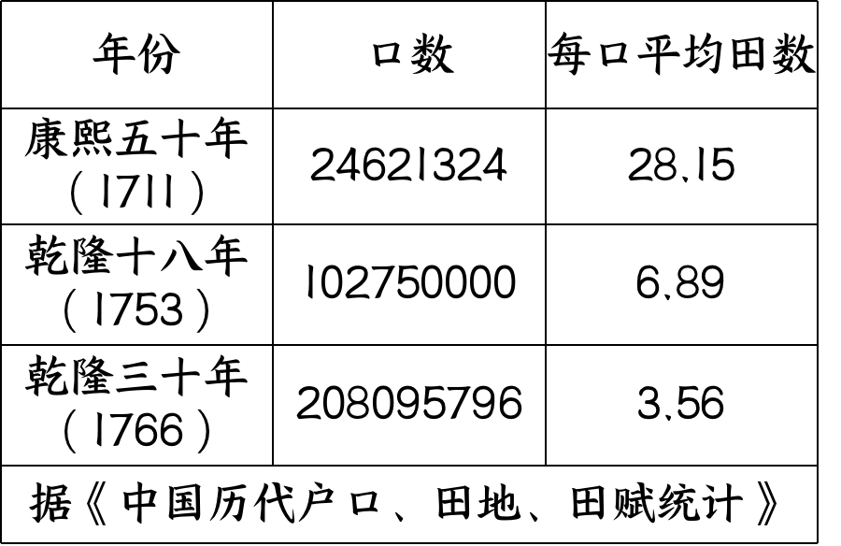
鼎盛与危机
叫魂之源
清朝统治危机的初显
学习任务二：
据材料及所学，从百姓、官员 、皇帝对待叫魂案的态度理解盛世下的危机。
问题三：据材料及课本p79，分析叫魂案引发“百姓恐慌”的原因。
材料1：妖术谣言最早从江南这块富庶之地传播开来，扩散至全国。从一个十八世纪中国普通老百姓的角度来看，盛世并不意味着他可以致富或生活得更安全。人口增长带来的粮食紧缺和物价上涨，无限制扩张耕地造成的生态环境灾难。人们为了谋生而四处寻找就业机会。总之，当时的人们面临激烈的生存竞争。尤其是因为这些问题所造成的人口向外（富庶地区）和向下（底层，如游方僧、乞丐一类）的流动，被当时的社会普遍认为是某种危害社会稳定的因素。妖术谣言，正好切中了民众的现实恐惧心理。
——牛静《妖术谣言的演变与盛世之下的信任危机》
材料2:
——《中国历代户口、田地、天赋统计》
人口激增 → 资源危机+生态危机 → 民众恐慌

Slide 10
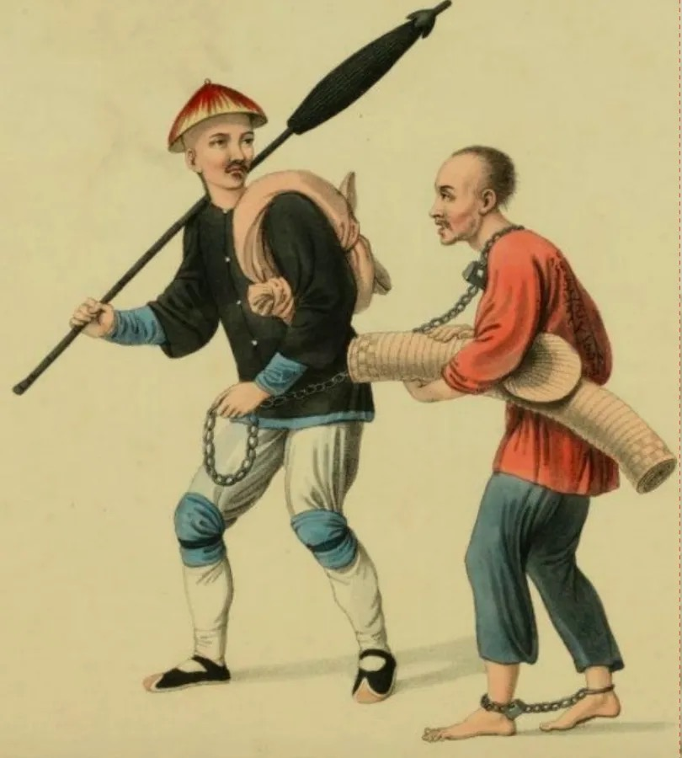
鼎盛与危机
叫魂之源
清朝统治危机的初显
问题四：据材料及课本p79，归纳官员处理“叫魂案”的行为变化，并分析其本质。
材料3：当“叫魂案”刚出现的时候，江浙地区的官员不想把事件扩大，他们往往简单处理、草草了事。浙江省作为叫魂危机的发源地之一，就曾秘密隐匿了“叫魂案”。以至于叫魂危机爆发两个月来，都没有妖术案例传入弘历的耳中。
当弘历察觉到妖术的蔓延时，他便开始通过朱批向各省发出警告，要求他们尽快调查出结果。在皇帝高度的压力下，各省应对“叫魂案”的行为开始有了“转变”。
为了彰显自身业绩，迎合上级指示，各地官员极力包庇，甚至不惜对手无缚鸡之力的社会边缘人施以重刑、捏造冤案假案，以求迅速结案短时间内博得上级的褒奖，实现升迁的理想。
——王琪《《叫魂》背后不同阶层的行为表现及实质》
变化：瞒报→谎报
官僚阶层日益腐败

Slide 11
鼎盛与危机
叫魂之源
清朝统治危机的初显
拓展：“叫魂案”令乾隆寝食难安的原因。
对于具有一定科学文化知识的官僚们来说，“叫魂”（剪人发辫偷盗灵魂）或许只是普通群众的迷信行为，因此他们中的大多数抱着不以为然的态度。可弘历却认为“叫魂案”是对当下政治统治的挑战：一是满族政权在中国统治的 “合法性”受到持续挑战; 二是各级官僚维护政府的常规化运作从而使君主权力面临被 “架空”的危险 ;三是对满族贵族不断 “汉化”从而沾染汉族官员的腐败暮气。
于是，他利用各种机密途径警告官员加快搜捕，甚至将所有可疑案件移至北京重新审查···

Slide 12
鼎盛与危机
叫魂之源
清朝统治危机的初显
问题五：据材料4及课本p76- 77，总结皇帝应对“叫魂案”的方法，并分析其本质。
材料4：“叫魂”一案起自富庶的江南。弘历感觉到妖术背后的危机将要动摇整个帝国的统治根基，于是建立了各种渠道获取信息，强化专制权力，达到严密控制官僚机构之目的。由此“叫魂”事件自下而上以奏本的形式传递到紫禁城皇帝手中。
乾隆出于对汉人谋反以及满人汉化的顾虑。在处理叫魂案时利用文字狱在思想领域严密控制知识分子，许多汉人学者被指控利用诗煽动对满人的种族仇恨。
然而，事实证明，这件事是个闹剧。历经大半年的搜捕审讯，不曾得到任何证据可以证明妖人的存在，不曾有任何证据证明乾隆帝对“谋反”的猜想。
于是，11月3日，乾隆帝在兼任军机大臣的刑部尚书刘统勋的委婉劝谏下，降旨停止了对叫魂案的进一步审讯。 出于对自己的天子威严的考虑，乾隆帝并不承认叫魂案本身的难以成立，相反，他坚持认为“首恶正犯确实存在，而他们的逍遥法外则是由于各省的失职”。 ——姜昊晨《叫魂何以发生》
利用奏折制
推行文字狱
信任军机处

Slide 13
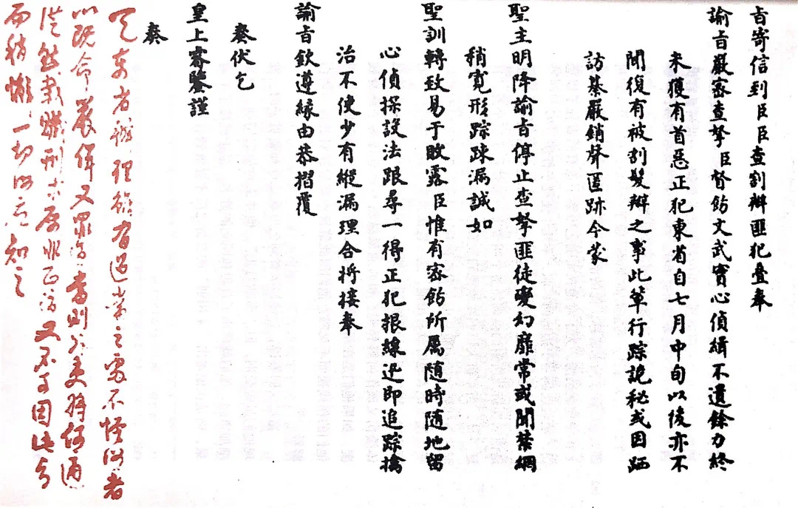
鼎盛与危机
叫魂之源
清朝统治危机的初显
思考1：据材料4、5并结合所学，说明奏折制度的特点和作用。
材料4：“叫魂”一案起自富庶的江南。弘历感觉到妖术背后的危机将要动摇整个帝国的统治根基，于是建立了各种渠道获取信息，强化专制权力，达到严密控制官僚机构之目的。由此“叫魂”事件自下而上以奏本的形式传递到紫禁城皇帝手中。
——姜昊晨《叫魂何以发生》
特点：迅速、机密。
作用：①使皇帝能够更直接、广泛地获取信息；
②提高决策效率；
③强化对官僚机构的控制；
④加强君主专制 。
材料5:1768年11月13日富尼汉关于处置叫魂案案犯的奏折

Slide 14
鼎盛与危机
叫魂之源
清朝统治危机的初显
思考2：据材料4、6及课本，了解文字狱的实质及影响。
材料4：乾隆出于对汉人谋反以及满人汉化的顾虑。在处理叫魂案时利用文字狱在思想领域严密控制知识分子，许多汉人学者被指控利用诗煽动对满人的种族仇恨。——姜昊晨《叫魂何以发生》
材料6：《叫魂》一书中论述了文字狱的征兆：清朝翰林学士胡中藻有句诗曰“一把心肠论浊清”，乾隆看到后大发雷霆:“加‘浊’字于国号‘清’字之上，是何肺腑?”胡中藻遂因一“浊”字被杀，并罪及师友。
——吴婉《点线之外如何提供一个切面——以“叫魂”案切入清朝历史》
实质：专制在思想文化领域的反映
影响： ①摧残文化与人才，禁锢思想 ；
②造成社会恐怖，阻碍社会进步；
③维护专制统治

Slide 15
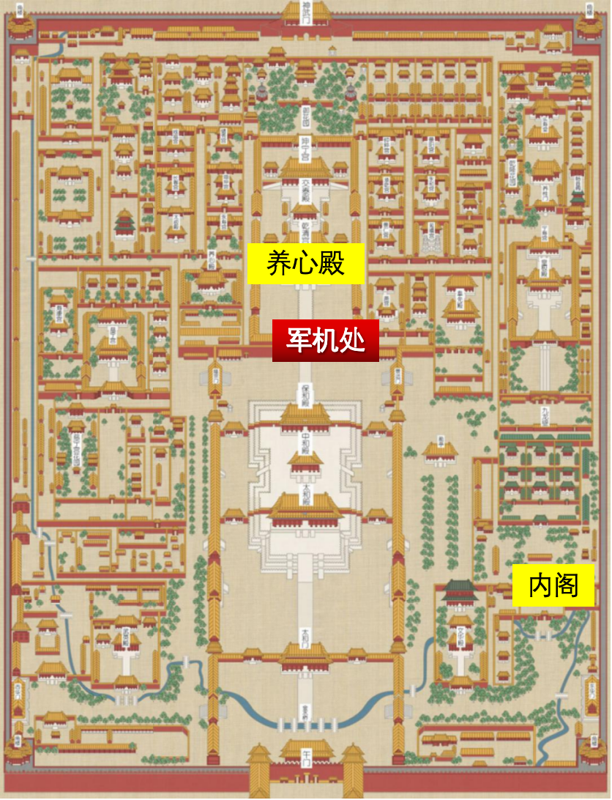
鼎盛与危机
叫魂之源
清朝统治危机的初显
思考3：据材料4及课本，概括军机处的职能、特点及影响。
材料4：然而，事实证明，这件事是个闹剧...于是，11月3日，乾隆帝在兼任军机大臣的刑部尚书刘统勋的委婉劝谏下，降旨停止了对叫魂案的进一步审讯。 出于对自己的天子威严的考虑，乾隆帝并不承认叫魂案本身的难以成立，相反，他坚持认为“首恶正犯确实存在，而他们的逍遥法外则是由于各省的失职”。 ——姜昊晨《叫魂何以发生》
职能：跪受笔录，承旨遵办，上传下达（中枢秘书机构）
特点：简、速、密
影响：
①提高行政效率，加强皇权；
②标志着君主专制达到顶峰

Slide 16
鼎盛与危机
叫魂之源
清朝统治危机的初显
问题五：据材料4及课本p76- 77，总结皇帝应对“叫魂案”的方法，并分析其本质。
材料4：“叫魂”一案起自富庶的江南。弘历感觉到妖术背后的危机将要动摇整个帝国的统治根基，于是建立了各种渠道获取信息，强化专制权力，达到严密控制官僚机构之目的。由此“叫魂”事件自下而上以奏本的形式传递到紫禁城皇帝手中。
乾隆出于对汉人谋反以及满人汉化的顾虑。在处理叫魂案时利用文字狱在思想领域严密控制知识分子，许多汉人学者被指控利用诗煽动对满人的种族仇恨。
然而，事实证明，这件事是个闹剧。历经大半年的搜捕审讯，不曾得到任何证据可以证明妖人的存在，不曾有任何证据证明乾隆帝对“谋反”的猜想。
于是，11月3日，乾隆帝在兼任军机大臣的刑部尚书刘统勋的委婉劝谏下，降旨停止了对叫魂案的进一步审讯。 出于对自己的天子威严的考虑，乾隆帝并不承认叫魂案本身的难以成立，相反，他坚持认为“首恶正犯确实存在，而他们的逍遥法外则是由于各省的失职”。 ——姜昊晨《叫魂何以发生》
利用奏折制
加强
君主
专制
推行文字狱
信任军机处

Slide 17
鼎盛与危机
叫魂之源
清朝统治危机的初显
学习任务二：
据材料及所学，从百姓、官员 、皇帝对待叫魂案的态度理解盛世下的危机。
平民百姓
害怕惊慌—生存危机下无权的焦虑
各级官员
大事化小—官制僵化下持权的无力
乾隆皇帝
小题大做—满族统治下专权的迫切
农耕经济生产模式的危机
人地矛盾突出
社会动荡
（起义频发）
专制国家治理模式的危机
阶级矛盾恶化

Slide 18
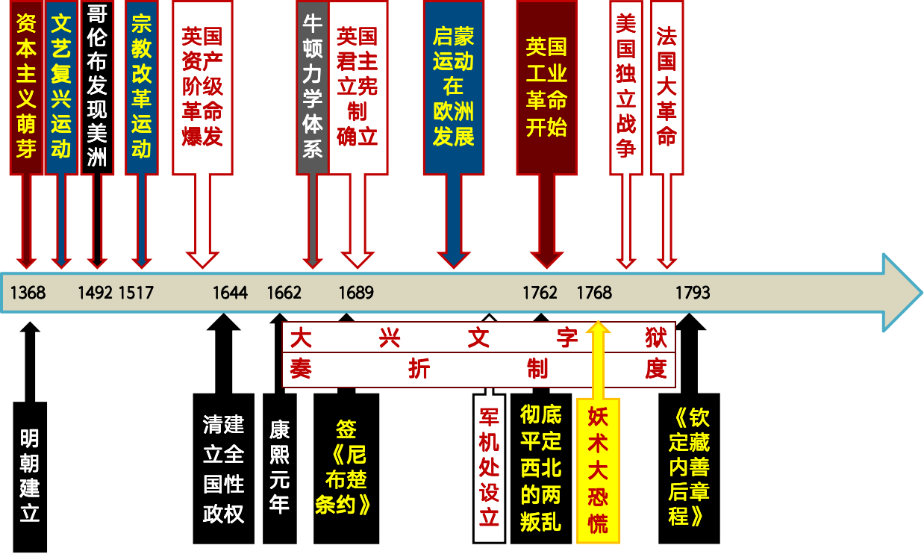
鼎盛与危机
叫魂之警
清朝盛世危机的本质
学习任务三：据材料及所学，从多元视角思考叫魂案带给中国社会的警示。
问题六：据材料7、8及课本p79-80，多角度分析盛世之下危机的根源并提出解决方案。
材料8：
材料7：在孔飞力看来，1768年的叫魂谣言之所以能够让清朝全体臣民为一场（被君主想象的）“妖术危机”而神经紧绷，原因就在于社会长期经由朝廷的过度控制、改造，已经失去了自我治愈危机的能力。整个事件中民众对嫌疑人采取暴力、官僚滥用私刑、乾隆帝将官僚“私仆化”都是以“人治”为规则的显现。
——吴婉《点线之外如何提供一个切面—以“叫魂”案切入清朝历史》

Slide 19
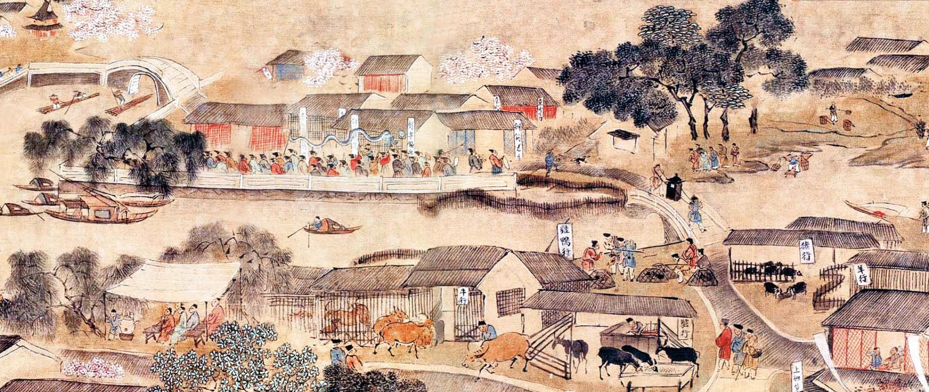
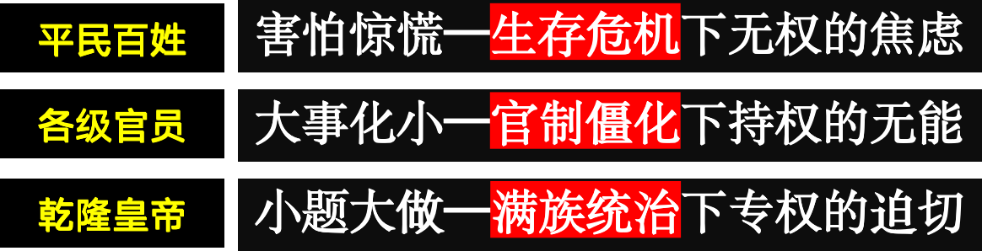
鼎盛与危机
叫魂之警
清朝盛世危机的本质
学习任务三：据材料及所学，从多元视角思考叫魂案带给中国社会的警示。
问题六：据材料7、8及及课本p79-80，多角度分析盛世危机的根源并提出解决方案。
材料7：在孔飞力看来，1768年的叫魂谣言之所以能够让清朝全体臣民为一场（被君主想象的）“妖术危机”而神经紧绷，原因就在于社会长期经由朝廷的过度控制、改造，已经失去了自我治愈危机的能力。整个事件中民众对嫌疑人采取暴力、官僚滥用私刑、乾隆帝将官僚“私仆化”都是以“人治”为规则的显现。
——吴婉《点线之外如何提供一个切面—以“叫魂”案切入清朝历史》
人治→法治

Slide 20
鼎盛与危机
叫魂之警
清朝盛世危机的本质
学习任务三：据材料及所学，从多元视角思考叫魂案带给中国社会的警示。
问题六：据材料7、8及及课本p79-80，多角度分析盛世危机的根源并提出解决方案。
材
料
8：
蓬勃开拓的工业文明
闭关→开放
封闭自守的农业文明

Slide 21
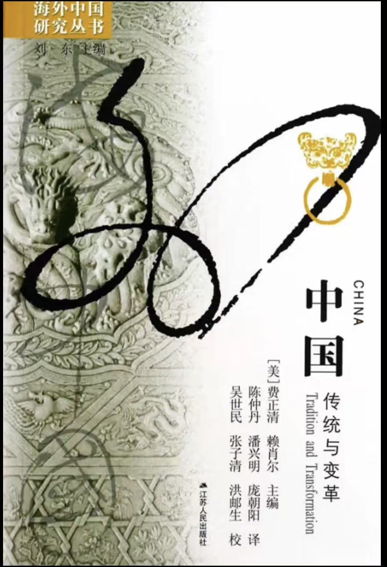
鼎盛与危机
叫魂之警
清朝盛世危机的本质
学习任务三：据材料及所学，从多元视角思考叫魂案带给中国社会的警示。
VS
?
回应不力
体制僵化

Slide 22
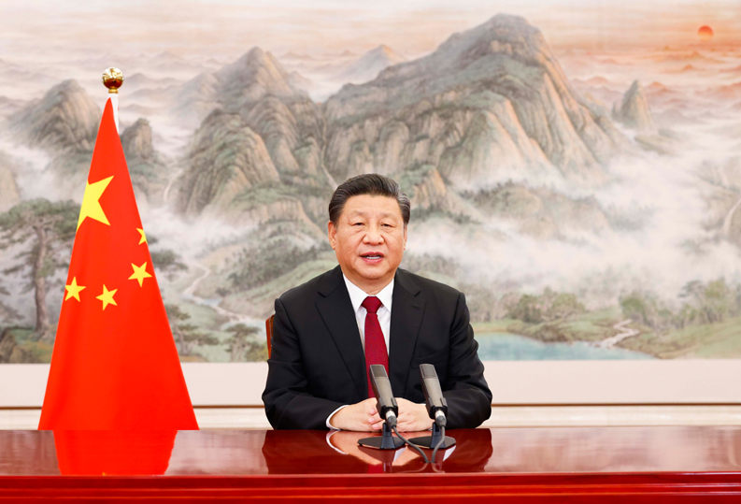
不论风吹雨打，人类总是要向前走的。我们要善于从历史长周期比较分析中进行思考，又要善于从细微处洞察事物的变化，在危机中育新机、于变局中开新局，凝聚起战胜困难和挑战的强大力量。
——习近平在2022年世界经济论坛视频会议的演讲

